Slide 1
Презентация по теме
«Организация развивающей предметно-пространственной среды в соответствии с ФГОС ДО»
Подготовила
Альмогомбетова Айна Елемисовна
Воспитатель МДОАУ «Д/С№16 «Петушок» г.Орска»

Slide 2
РППС в ДОУ
Главной задачей воспитания
дошкольников являются
создание у детей чувства
эмоционального комфорта и
психологической защищённости.
Поэтому, важным является и
среда, в которой проходит воспитательный процесс.
Развивающая предметно-пространственная среда представляет комплекс взаимосвязанных игровых центров, стимулирующих развитие различных видов деятельности: игровой, познавательной, художественной, трудовой и др.

Slide 3
Центр театрализованной деятельности.
Важный объект развивающей среды, с которого можно начать оснащение группы. Поскольку именно театрализованная деятельность помогает сплотить группу, объединить детей интересной идеей, новой для них деятельностью. В театре дети раскрываются, демонстрируя неожиданные грани своего характера. Робкие и застенчивые становятся уверенными и активными. В театральном уголке размещаются ширма, маски сказочных персонажей, различные виды театра - кукольный, пальчиковый, настольный, теневой.
Музыка превосходный учитель для детей. Для детей очень важно знакомится с разнообразием музыкальных инструментов и звуками, которые они нам дарят. В данном центре размещены различные бубны, маракасы, ксилофон, бубенцы, звонок, колокольчик, дудочка, гитара.

Slide 4
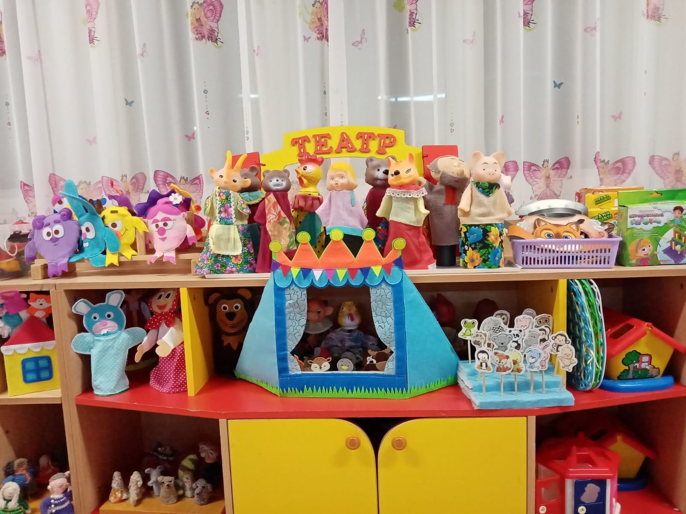
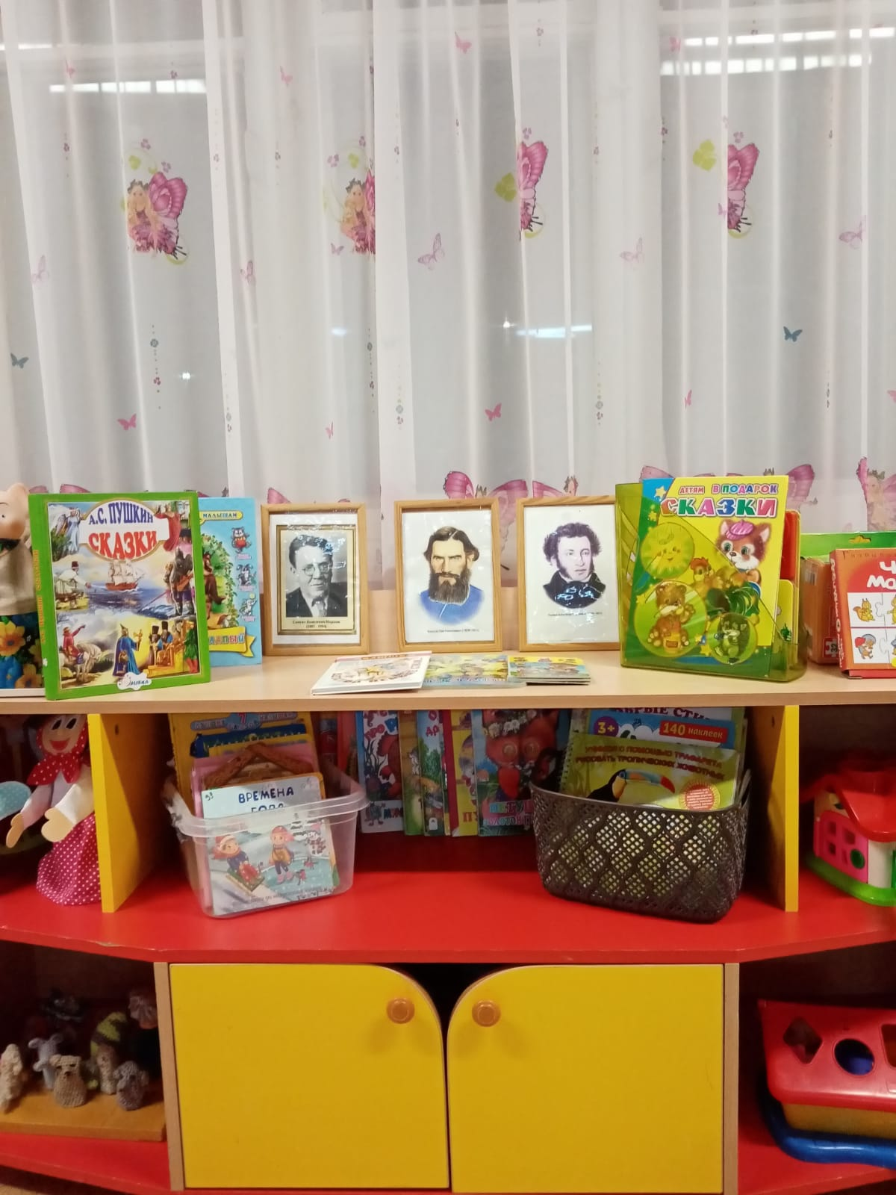
Цент театрализованной деятельности

Slide 5
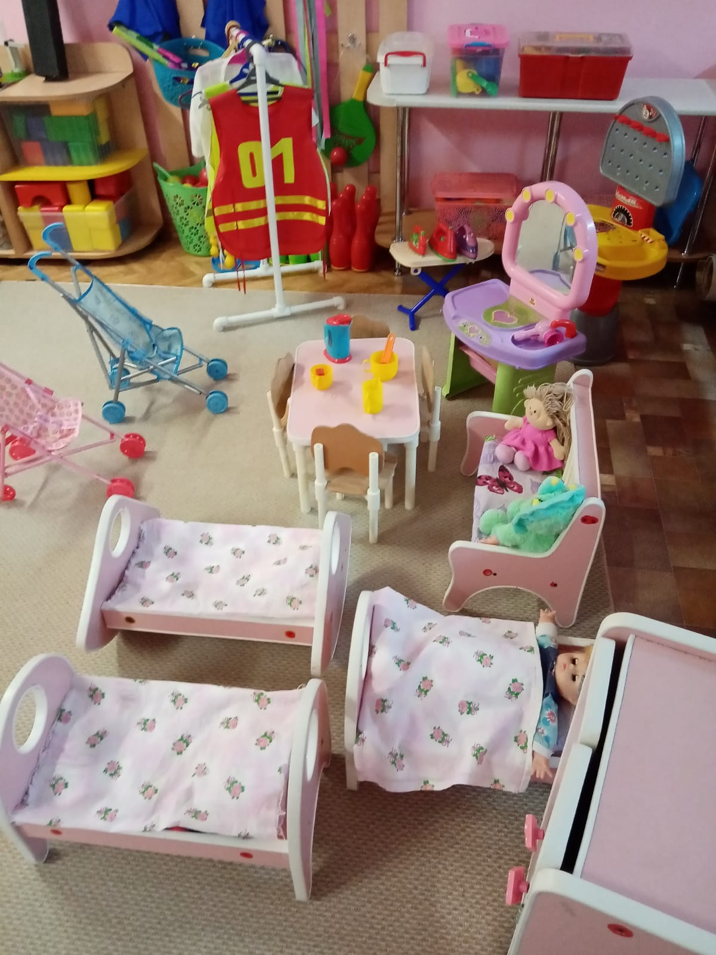
Цент сюжетно-ролевых игр.
Дети обожают переодеваться и подражать взрослым. И в этом им поможет центр сюжетно-ролевых игр.

Slide 6
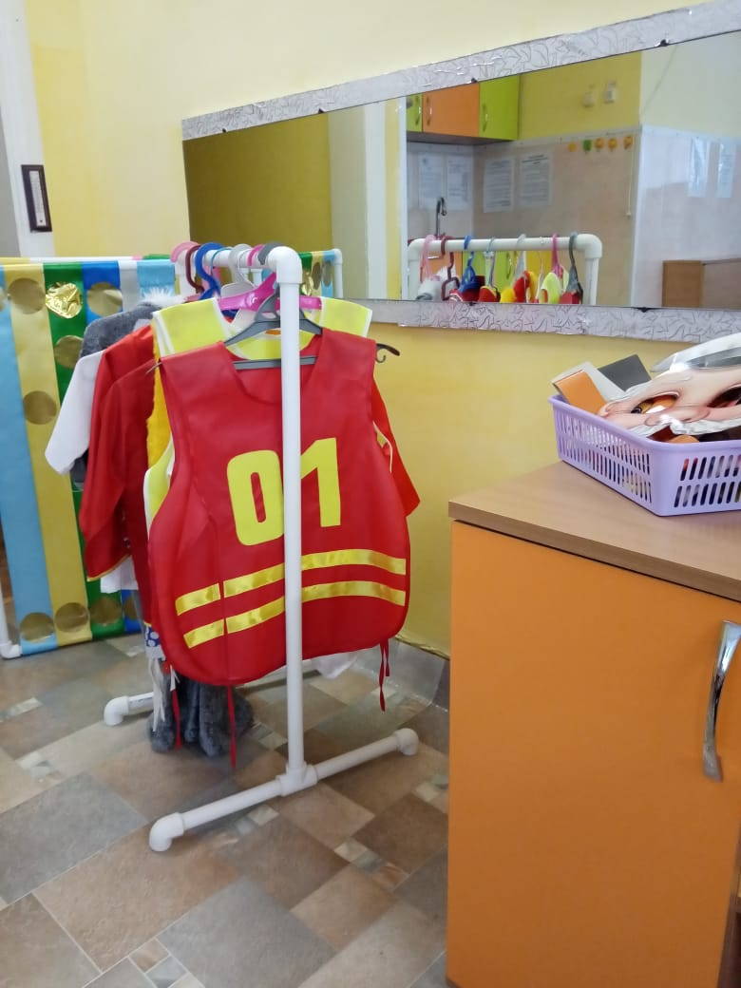

Slide 7
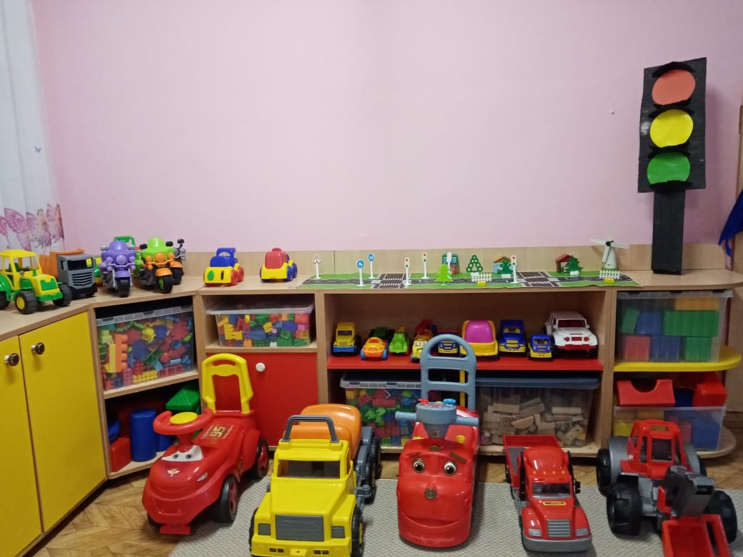
Центр ПДД.

Slide 8
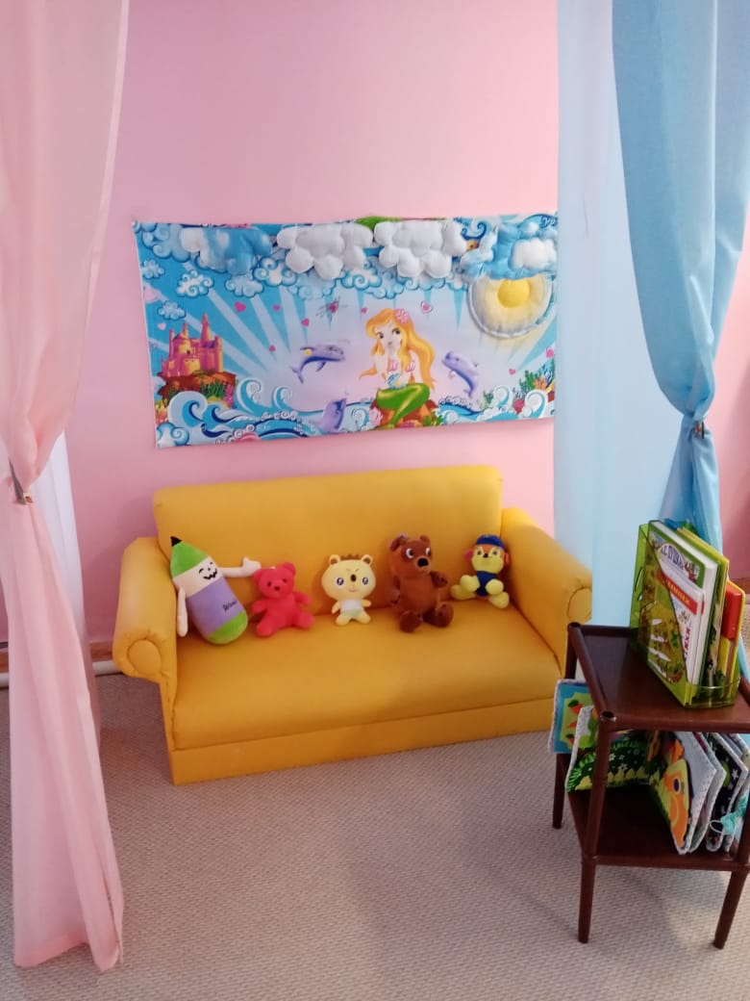
Уголок уединения

Slide 9
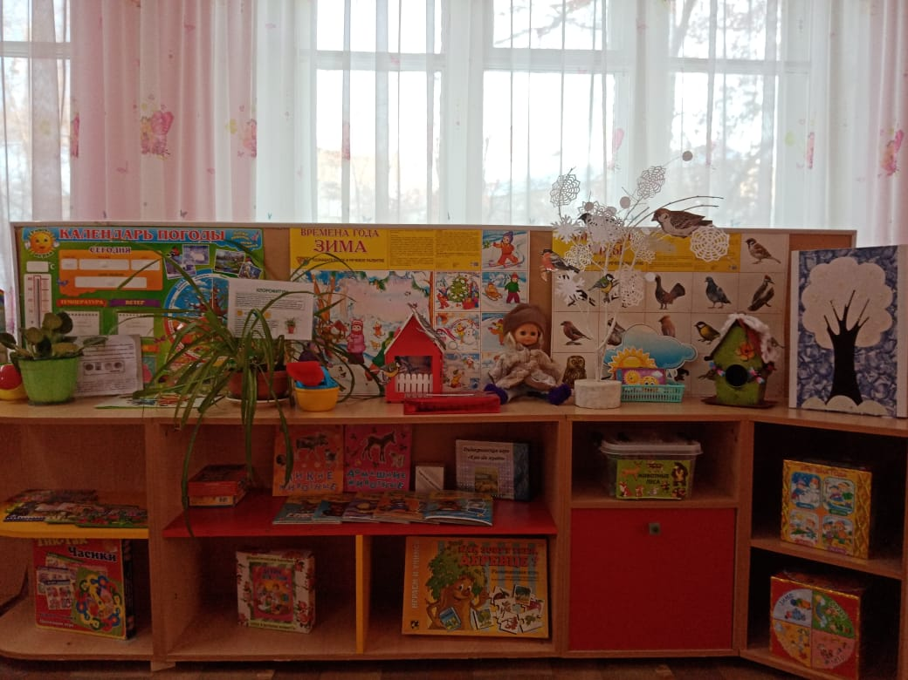
Центр природы.

Slide 10


Slide 11
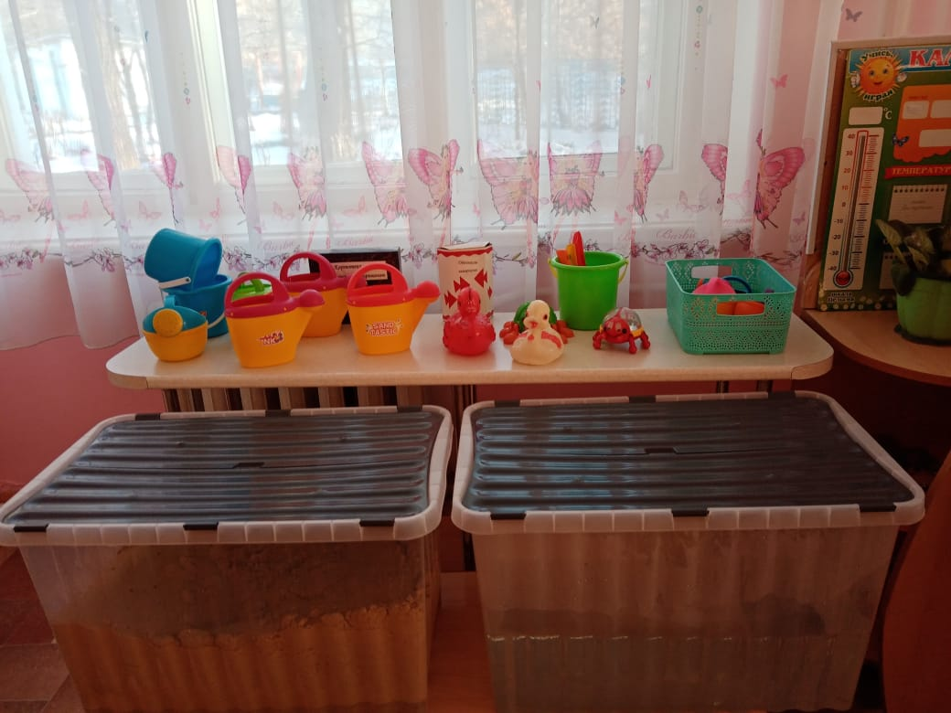

Slide 12
Центр конструирования и моделирования включает в себя следующее оборудование:
Конструкторы строительные:
•Деревянный строительный конструктор с домиками;
•Деревянный строительный конструктор «Город»;
•Пластмассовый большой конструктор.
• коврик – трансформер «Автодорога»;
• Игрушки для обыгрывания построек
Конструкторы технические (для моделирования):
• Конструкторы из серии «Лего»
• Объемные конструкторы
• Конструкторы магнитные, деревянные, гаечные, липкие
Плоскостные конструкторы:
• мозаики
• Геометрические мозаики
• Мягкий конструктор
• Развивающий плоскостной конструктор
• Развивающий объемный конструктор

Slide 13
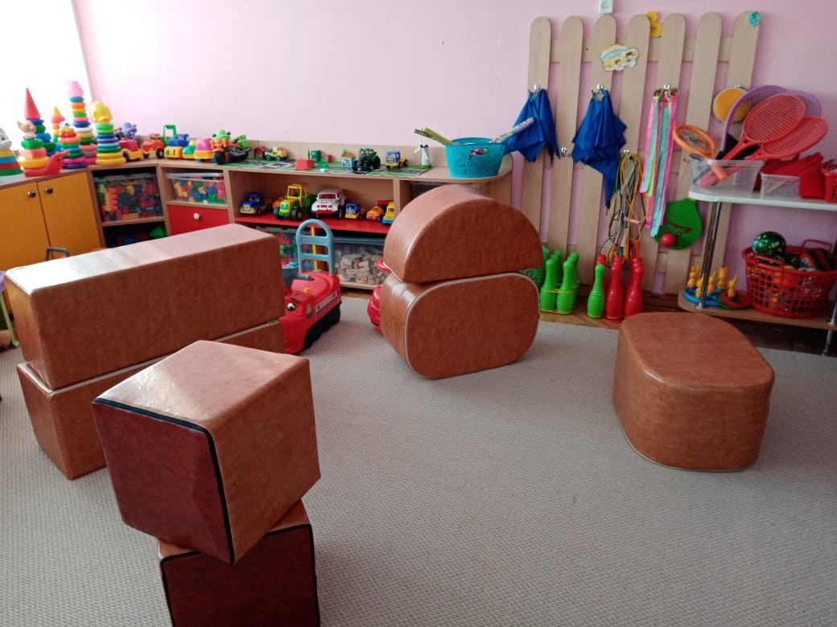

Slide 14
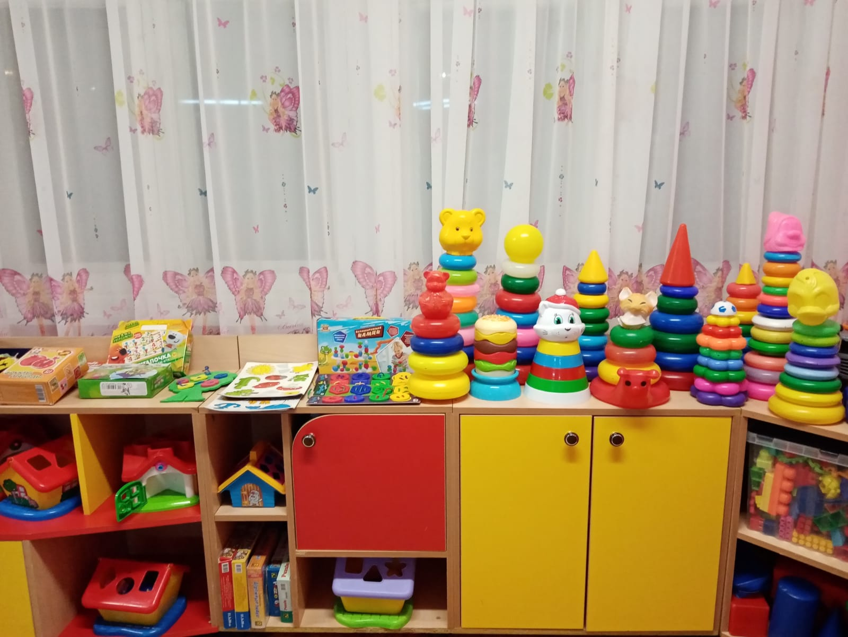
Центр математического развития.

Slide 15
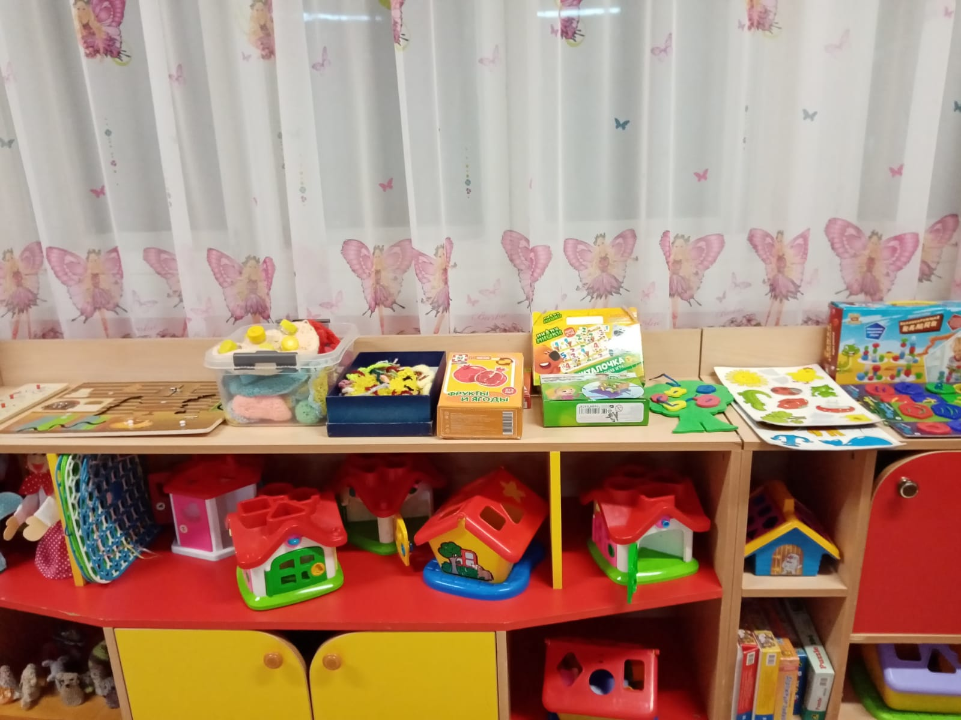

Slide 16
Содержание речевого уголка:
Пособия для воспитания правильного физиологического дыхания (тренажеры, «Мыльные пузыри», надувные игрушки).
«Назови ласково»
«Один-много, много-один»
«Составь слово из двух»
«Добавь слово»
Уточнение, обогащение и активизация словарного запаса.
«Мяч бросай животных называй»
«Кто чем занимается»
«Горячий – холодный
Классная подвижная азбука.
Азбука в картинках.

Slide 17
Литературный центр. Библиотека.
Книги помогают детям знакомиться с окружающим миром, способствуют формированию у них нравственных качеств, моральных ценностей и эстетического вкуса. Учитывая это, важно с ранних лет приучать детей к общению с книгой, воспитывать бережное к ней отношение.

Slide 18
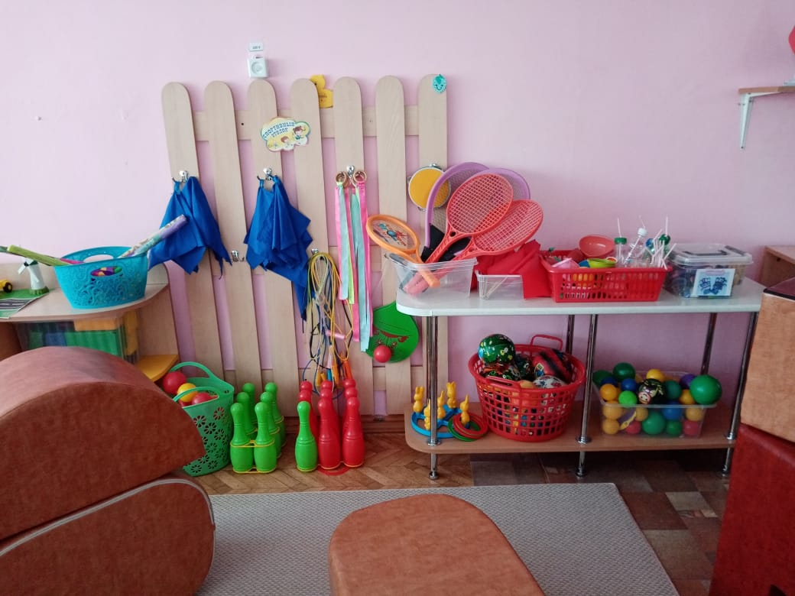
Спортивный уголок

Slide 19
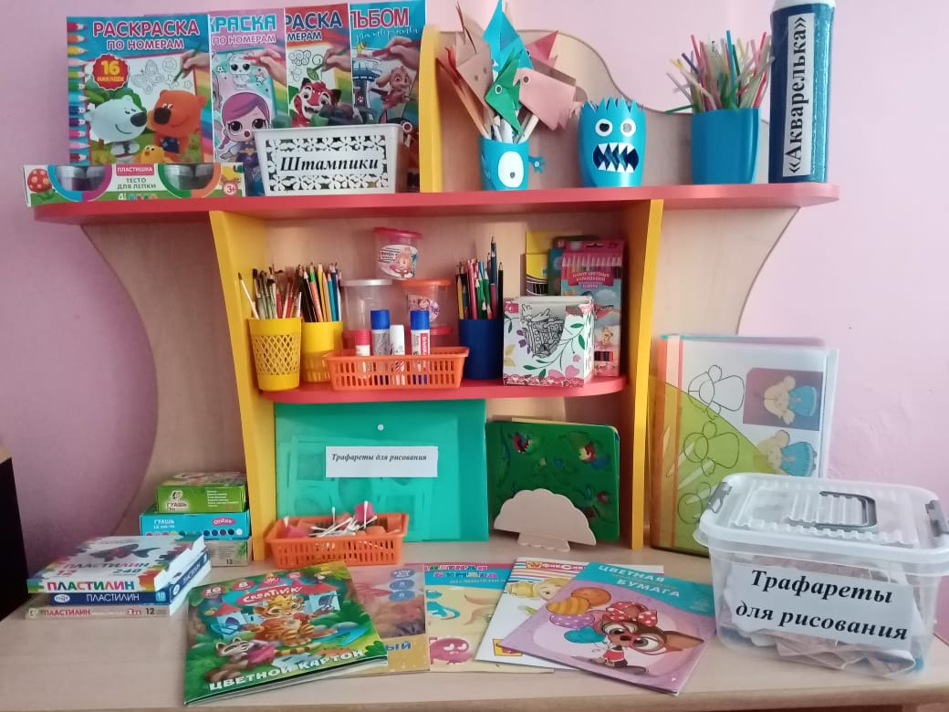
Центр художественного творчества
Для того, чтобы уголок действительно стал центром детского творчества, необходимо обратить внимание на условия его оформления и оснащения, а именно расположение зоны, доступность, эстетичность, универсальность, подвижность; использование детского дизайна в оформлении; наличие произведений искусства; соблюдение возрастных требований; изобразительный материал: оборудование для рисования, лепки, аппликации; работа с цветом (учебно-наглядный материал, дидактические игры); различная техника изобразительного творчества (образцы); знакомство с народно-прикладным искусством (учебно-наглядный материал, дидактические игры); жанры живописи; образцы из глины (игрушки, предметы народного промысла); уголок художественного ручного труда (образцы тканей, бумаги и другого материала);
В центре детского творчества размещены белая бумага для рисования, кисти, банки для воды, тряпочки, акварельные краски и карандаши, раскраски,
цветная бумага и картон для
аппликации, бумага в клеточку и
в линейку, цветные карандаши,
восковые мелки, фломастеры,
ножницы, клей. Представлены
трафареты, лекала, различные
линейки, природный материал,
пластилин. Это способствует
разнообразным проявлениям
самостоятельного творчества
детей.

Slide 20
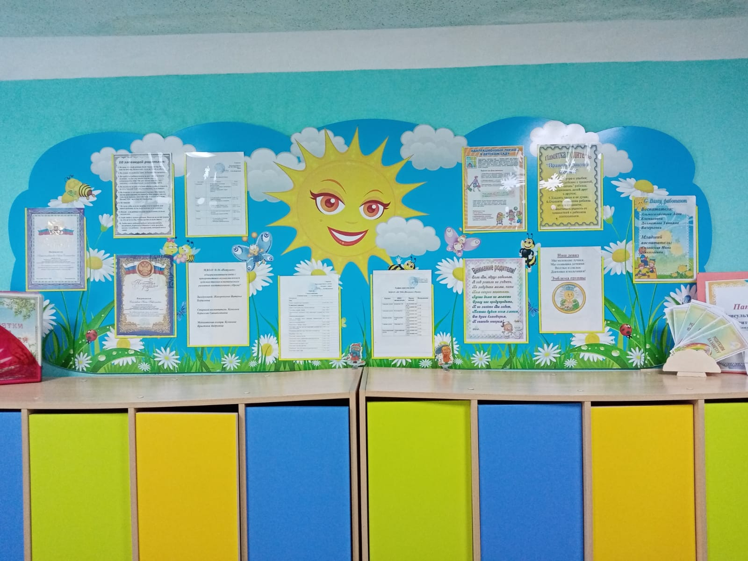
Уголок для родителей

Slide 21
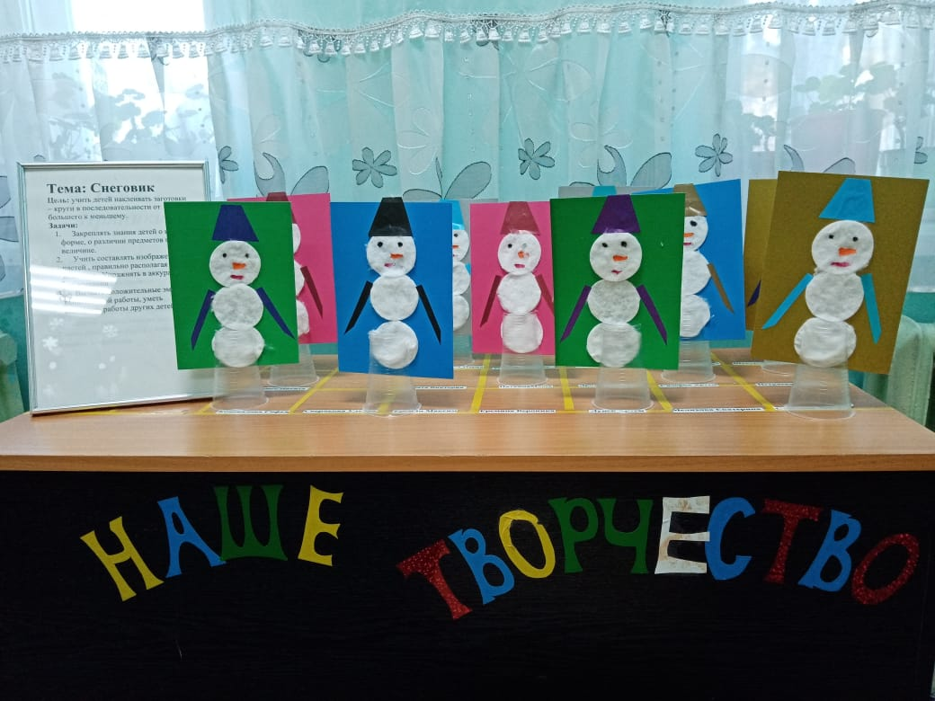

Slide 22
В настоящее время детский сад стал местом, где воспитанники получают опыт эмоционального взаимодействия с взрослыми и сверстниками. Возможности организации и обогащения такого опыта расширяются при условии создания в группах детского сада развивающей предметно – пространственной среды, в которой возможно одновременное включение в активную познавательно – творческую деятельность всех воспитанников. Развивающая среда способствует становлению, утверждению у воспитанника чувства уверенности в себе, даёт ему возможность испытывать и использовать свои способности, стимулирует проявление им самостоятельности, инициативности, творчества.
С введением ФГОС дошкольного образования, вопрос организации предметно – развивающей среды в группах детского сада, на сегодняшний день стоит особо актуально.
Именно поэтому, педагоги испытывают повышенный интерес к обновлению развивающей предметно – пространственной среды в группах детского сада, которая становится основой для организации увлекательной, содержательной жизни и разностороннего развития каждого воспитанника.
Она должна меняться в зависимости от возрастных особенностей воспитанников, периода обучения, образовательной программы.

Slide 23
Преимущество правильно созданной среды в том, что появляется возможность приобщать всех воспитанников к активной самостоятельной деятельности. Каждый воспитанник выбирает занятие по интересам в любом центре, что обеспечивается разнообразием предметного содержания, доступностью и удобством размещения материалов. Воспитанники меньше конфликтуют между собой: редко ссорятся из–за игрового оборудования, пространства или материалов, поскольку увлечены интересной деятельностью. А это в свою очередь способствует положительному эмоциональному настрою детей и свидетельствует об их жизнерадостности, открытости, желании посещать детский сад.
Необходимо помнить о том, что развивающая предметно-пространственная среда в дошкольной организации, прежде всего, должна обеспечивать безопасность жизни воспитанников, а за тем, должна быть:
• содержательно-насыщенной, развивающей;
• трансформируемой;
• полифункциональной;
• вариативной;
• доступной;
• эстетически-привлекательной.
Она не может быть построена окончательно. Необходима сложная, многоплановая и высокотворческая деятельность всех участников образовательного процесса. Дальнейшая работа предполагает осуществление поиска инновационных подходов к организации предметно–развивающей среды в ДОУ, а также развитие интереса родителей к указанной проблеме и мотивирование стремления к взаимодействию.
В дошкольных образовательных организациях предметно – пространственная развивающая среда организована с учётом требований ФГОС дошкольного образования, где чётко прослеживаются все образовательные области.

Slide 24
Спасибо за внимание.

